Slide 1
Escuela Normal De Educación Preescolar
Licenciatura en Educación Preescolar
Ciclo Escolar 2020 – 2021
Curso:
ESTRATEGIAS DE LA EXPORACIÓN MUNDO NATURAL
Alumnas:
MARIANA GARCÍA FLORES #4

Slide 2
FENÓMENOS RELACIONADOS CON EL SONIDO.

Slide 3
FRECUENCIAS SONORAS
LO QUE SÉ | LO QUE QUIERO SABER | LO QUE APRENDÍ
Pues lo he visto en la tele en donde poner cierta cantidad de liquido hace una moldura con el nivel de volumen que se reproduzca, pero tiene que ser algo demasiado fuerte para hacer el movimiento. | Como es que se logra hacer la moldura de la maicena si solo se esta escuchando música. | Para generar ondas de sonido mediante aparatos eléctricos como equipos de música o teléfonos, así como para transformar ondas de sonido en señales eléctricas, se emplean los altavoces o micrófonos. Con un micrófono se modifican las propiedades eléctricas por efecto de las ondas y, de este modo, las ondas de sonido se transforman en ondas electromagnéticas. Los altavoces suelen trabajar según el principio electrodinámico y transforman las ondas electromagnéticas en ondas de sonido con ayuda de membranas y bobinas. https://www.nfon.com/es/servicio/base-de-conocimiento/base-de-conocimiento-destacar/ondas-sonoras
LO QUE SÉ
LO QUE QUIERO SABER

Slide 4
MATERIALES
PROCEDIMIENTO
2 casos (tupper o bowl)
Agua
Maizena
Colorante
Bocina
Celular
Plástico
Paso 1:
En un bowl agregaremos un poco de agua, maizena y colorante.
Paso 2:
Lo vamos a mezclar todo hasta crear una pasta
Paso 3:
Con el plástico vamos a envolver la bocina para que no se maltrate
Paso 4:
Colocaremos la mezcla arriba del plástico en la bocina
Paso 5:
Se pondrá la canción y veremos el experimento

Slide 5
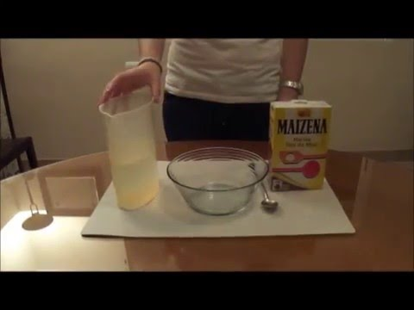
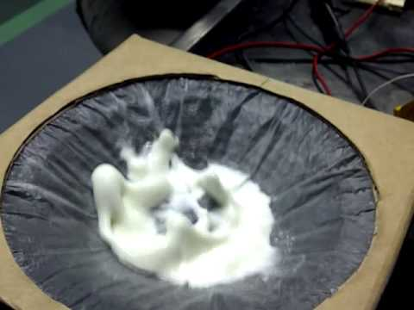
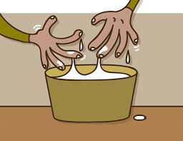
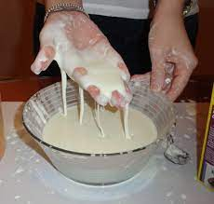

Slide 6
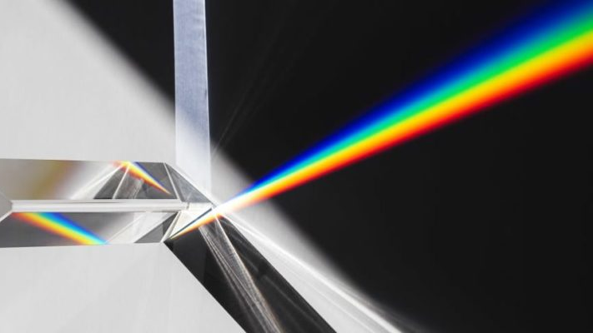
FENÓMENOS RELACIONADOS CON LA LUZ

Slide 7
CADELOIDOSCOPIO
LO QUE SÉ | LO QUE QUIERO SABER | LO QUE APRENDÍ
Se supone que debemos ver a través de un tubo que tiene espejos, se supone que relejara los lados producidos varias veces por espejos. | Quiero conocer como es que esta formando por los espejos dentro de un cartón. Como es que viaja la luz en una línea recta y como es que rebotara a otra dirección. | Esta lente nos permite utilizar cualquier forma, color y volumen; recogiendo todo lo que nos rodea convirtiéndolo en imágenes caleidoscópicas. El Tomoscopio tiene la ventaja de que no se necesita una intensidad de luz concreta, sino que con poca luz ya hace su función. https://es.wikipedia.org/wiki/Caleidoscopio

Slide 8
MATERIALES
1 tubo de papel higiénico o de cocina
1 CD’ o cartoncillo con aluminio
Marcadores
Cuentas o pequeños diamantes
Silicón
Botella de plástico

Slide 9
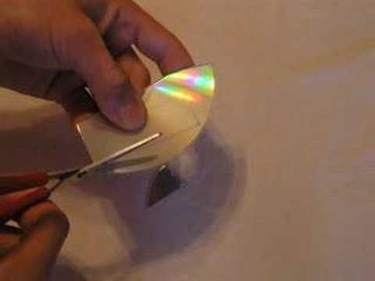
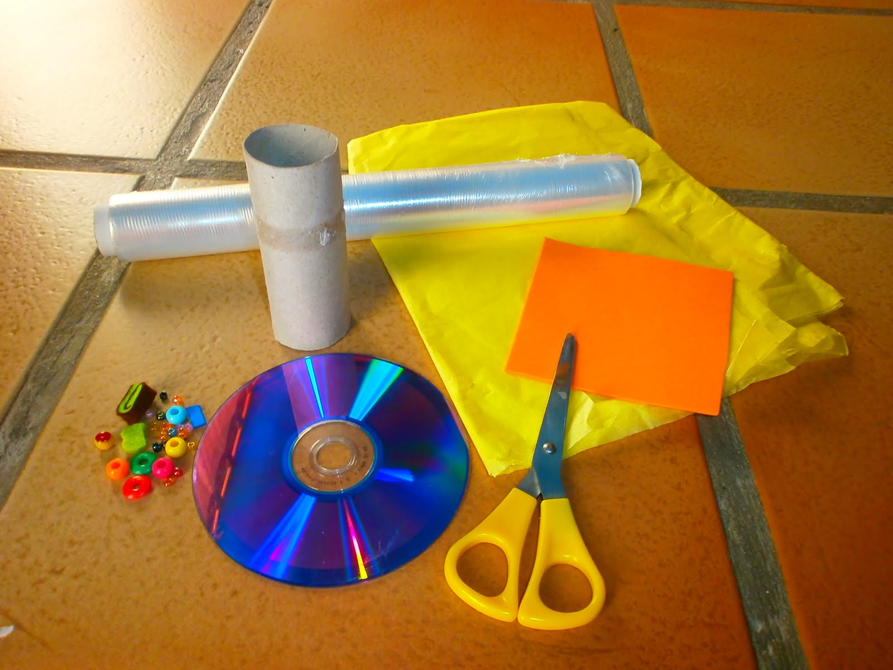

Slide 10
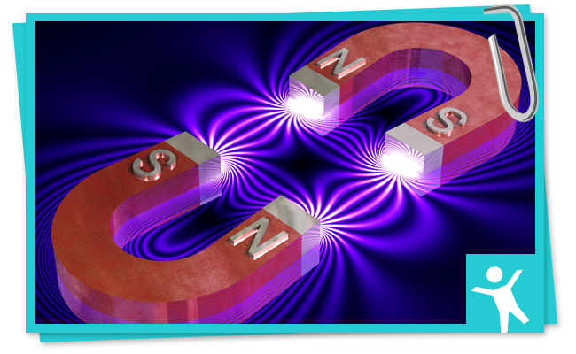
FENÓMENOS MAGNÉTICOS

Slide 11
SLIME MAGNETICO
LO QUE SÉ | LO QUE QUIERO SABER | LO QUE APRENDÍ
Trata sobre los fenómenos magnéticos, al parecer se realizara un slime que al juntarlo con imán se separa o se pegara | Cual será el resultado, tendrá al mezclar todos los ingredientes con la lima de hierro, y su relación con el tema. Que consistencia quedara y la reacción que tendrá con el imán. | El fenómeno en el experimento se presenta como el magnetismo que se contraen y quedan en la mezcla. Primero, tenemos que poner la vajilla, y luego el bórax con una cantidad mínima y esperamos hasta que se vuelva más pegajoso. ... El resultado tiene que ser el slime magnético y le ponemos el imán y ocurre el fenómeno. https://prezi.com/hfhllwqlmar-/slime-magnetico/#:~:text=El%20fen%C3%B3meno%20en%20el%20experimento,que%20se%20vuelva%20m%C3%A1s%20pegajoso.&text=El%20resultado%20tiene%20que%20ser,im%C3%A1n%20y%20ocurre%20el%20fen%C3%B3meno.

Slide 12
MATERIALES
PROCEDIMIENTO
Pegamento
Jabón
Lamina de hierro
Liquido para lentes
Tupper
Paso 1:
En el tupper agregaremos pegamento
Paso 2:
Le agregaremos jabón para trastes, comenzaremos a mezclar todo muy bien.
Paso 3:
Después le agregaremos el liquido para lentes y seguiremos mezclando todo muy bien.
Paso 4:
Por ultimo le agregaremos lamina de hierro y esteremos mezclando todo muy bien hasta tener una consistencia mocosa pero que no se pegue en las manos.
Paso 5:
Una vez ya tenido el slime se harán las pruebas con el imán, acércalo poco a poco y disfrútalo.

Slide 13
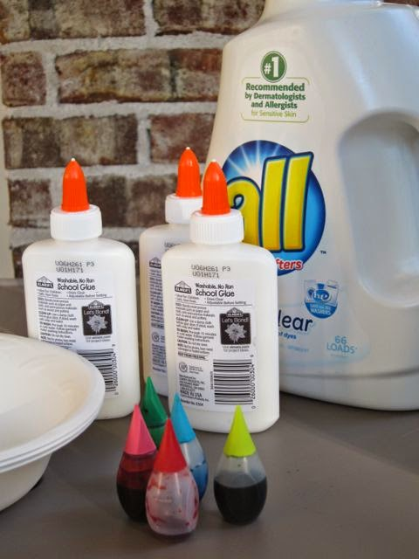
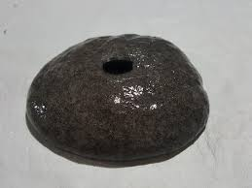

Slide 14
FENÓMENOS MAGNETICOS PT2

Slide 15
VASO MAGNETICO
LO QUE SÉ | LO QUE QUIERO SABER | LO QUE APRENDÍ
No importa que tan grueso pueda estar el vaso los imanes siempre buscaran la manera de unirse, y el agua no será impedimento. | Como es que si logran a unirse a pesar del agua. | La forma ideal de ionizar un líquido es llenar dos botellas, jarras o cualquier otro recipiente, colocar uno encima de un imán que tenga el polo norte hacia el agua y el otro sobre un imán con el polo sur hacia el agua. https://www.clarin.com/salud/agua-tratada-imanes-beneficios-salud_0_SJOW_NeiDXx.html

Slide 16
MATERIALES
PROCEDIMIENTO
Vaso
Imanes
Clips
Paso 1:
Coloca el clip dentro del vaso con agua
Paso 2:
Acerca el imán al vaso y notarás que el clip empieza a moverse
Paso 3:
Sube el imán y verás como el clip se pega a la pared del vaso y va subiendo a medida que subes el imán.

Slide 17
